Slide 1
VY_32_INOVACE_LID_18
Pracovně-právní vztahy

Slide 2
Obsah
Pracovně-právní vztah
Zaměstnanec a zaměstnavatel
Vznik pracovního poměru
Pracovní smlouva
Povinnosti zaměstnavatele
Povinnosti zaměstnance
Dohody o pracích konaných mimo pracovní poměr

Slide 3
Pracovně-právní vztah
Vztahy týkající se práce, tedy vztahy mezi zaměstnavateli a zaměstnanci jsou upraveny řadou zákonů, které tvoří tzv. pracovní právo.
Základní právní normou je zákoník práce.

Slide 4
Pracovně-právní vztah
Pracovně-právní vztah může mít podobu:
1. Pracovního poměru
2. Dohody o pracích konaných mimo pracovní poměr

Slide 5
Zaměstnanec a zaměstnavatel
Zaměstnanec – pouze fyzická osoba, způsobilost fyzické osoby být zaměstnancem vzniká dosažením 15 let věku po ukončení povinné školní docházky
Zaměstnavatel – právnická nebo fyzická osoba. Zaměstnavatel řídí práci, zajišťuje pracovní nástroje, suroviny, budovy, odebírá výsledky práce (výrobky) a nese podnikatelské riziko.

Slide 6
Vznik pracovního poměru
Způsoby vzniku:
na základě pracovní smlouvy – nejběžnější způsob
jmenováním – předseda představenstva, soudci, ředitel školy, významná řídící místa
volbou – zvolení poslanci, řídící pracovníci družstev, starosta

Slide 7
Pracovní smlouva
Pracovní smlouva – musí být písemná a obsahuje:
a) podstatné náležitosti – bez nich je neplatná
druh práce
místo výkonu práce
den nástupu do práce
b) ostatní náležitosti – nemusejí být uvedeny přímo v pracovní smlouvě, ale musejí být samozřejmě také sjednány písemně – sjednání mzdy a způsobu jejího vyplácení, stanovení pracovní doby, ujednání o dovolené a způsobu jejího čerpání atd.

Slide 8
Pracovní smlouva
Pracovní smlouva může být uzavřena na dobu určitou či neurčitou
V pracovní smlouvě může být také dohodnuta zkušební doba – nesmí být delší než 3 měsíce, u vedoucích pracovníků 6 měsíců, musí být sjednána písemně
Během této doby může zaměstnanec i zaměstnavatel od pracovní smlouvy odstoupit bez udání důvodu

Slide 9
Povinnosti zaměstnavatele
přidělovat zaměstnanci práci podle pracovní smlouvy
platit mu za vykonanou práci mzdu
vytvářet podmínky pro plnění jeho pracovních úkolů
dodržovat ostatní pracovní podmínky stanovené právními předpisy, smlouvou nebo vnitřním předpisem

Slide 10
Povinnosti zaměstnance
konat práci podle pokynů zaměstnavatele
konat práci osobně a ve stanovené pracovní době
dodržovat povinnosti, které mu vyplývají z pracovního poměru – pracovní kázeň.

Slide 11
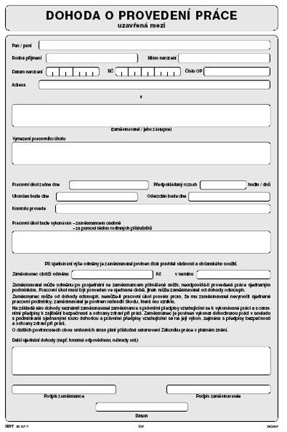
Dohoda o provedení práce
omezena na 300 hodin za rok pro jednoho zaměstnavatele
odměna vyplácená do výše 10 000 Kč nepodléhá odvodům pojistného na sociální a zdravotní pojištění
je povinnost uhradit daň z příjmu
musí být uzavřena písemně
je vhodná pro krátkodobé brigády

Slide 12
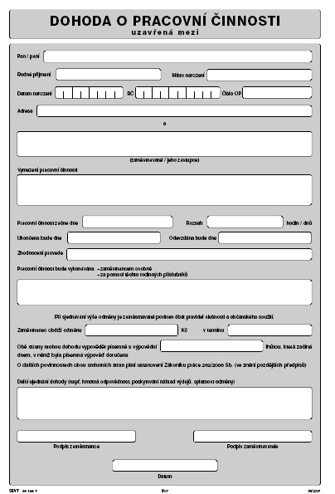
Dohoda o pracovní činnosti
maximálně v rozsahu nepřekračujícím v průměru polovinu stanovené týdenní pracovní doby
odvádí se zdravotní a sociální pojištění, daň z příjmu
musí být uzavřena písemně

Slide 13
Zdroje
KLÍNSKÝ, Petr a Otto MÜNCH. Ekonomika pro obchodní akademie a ostatní střední školy1. Praha: EDUKO, 2012. ISBN 978-80-87204-55-9.
KLÍNSKÝ, Petr a Otto MÜNCH. Ekonomika pro obchodní akademie a ostatní střední školy2. Praha: EDUKO, 2012. ISBN 978-80-87204-60-3.
ŠVARCOVÁ, Jena. Ekonomie: stručný přehled : teorie a praxe aktuálně a v souvislostech: učebnice : [2012/2013]. Zlín: CEED, 2012, 303 s. ISBN 978-80-87301-16-6.
Dohoda o pracovní činnosti. In: [online]. [cit. 2013-02-27]. Dostupné z: http://www.alescenek.cz/content/catalog/sevt-409.jpg
Dohoda o provedení práce. In: [online]. [cit. 2013-02-27]. Dostupné z: http://www.topzine.cz/wp-content/uploads/2010/04/Dohoda-O-Provedeni-Prace.jpg
Pracovní smlouva. In: [online]. [cit. 2013-02-27]. Dostupné z: http://www.superkariera.cz/poradna/wp-content/uploads/2008/05/pracovni-smlouva.jpg
Zaměstnanci. In: [online]. [cit. 2013-02-27]. Dostupné z: http://www.mateslovo.cz/wp-content/themes/freshnews/thumb.php?src=http://www.mateslovo.cz/wp-content/uploads/2009/04/business-01.jpg&h=240&w=540&zc=1&q=95

